Slide 1
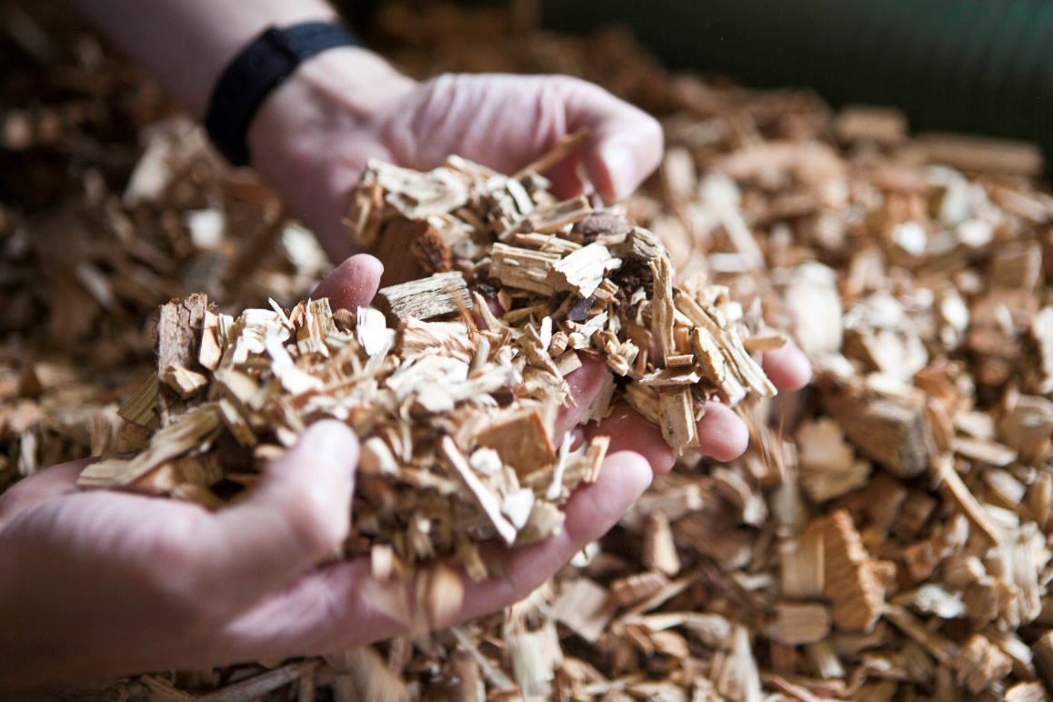
Brand Energie
CZT Brandýs nad Labem

Slide 2
Představení společnosti
Brand Energie staví, investuje a provozuje tepelné zdroje, zejména na biomasu
Miloš Vojtíšek – obchodní ředitel CEDES Logistik s.r.o.
Marek Řebíček – jednatel Kloboucká Energo s.r.o.
Místní obyvatelé

Slide 3
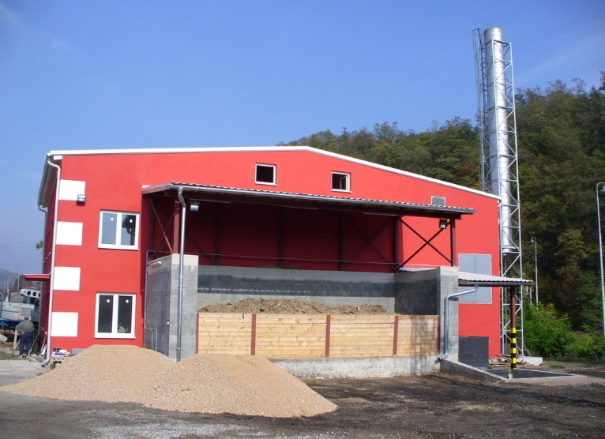
Princip naší nabídky
Řešíme obnovu CZT Brandýs od roku 2012
Nabízíme městu vybudování kotelny na dřevěnou štěpku
Snížení současné ceny tepla o 20% bez finanční spoluúčasti odběratelů
Výstavba kotelny na vlastním pozemku v ulici
Kralupská se stavebním povolením

Slide 4
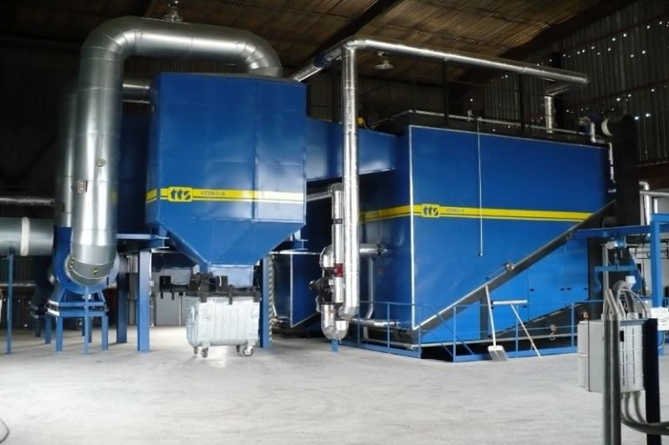
Výhody našeho řešení:
Dřevěná štěpka je dlouhodobě nejlevnější palivo, od roku 2016 přebytek v ČR 400tis. tun. Spotřeba v CZT Brandýs je 4tis. tun ročně.
Cena dřevěné štěpky je nezávislá na politických a kurzových vlivech
Česká technologie spalování – TTS Energo, desítky instalací nad 1MW
Bez rizika závislosti investice na dotacích
Obnovitelný zdroj energie splňující budoucí
emisní limity
Zlepšení nakládaní s bioodpady ve městě

Slide 5
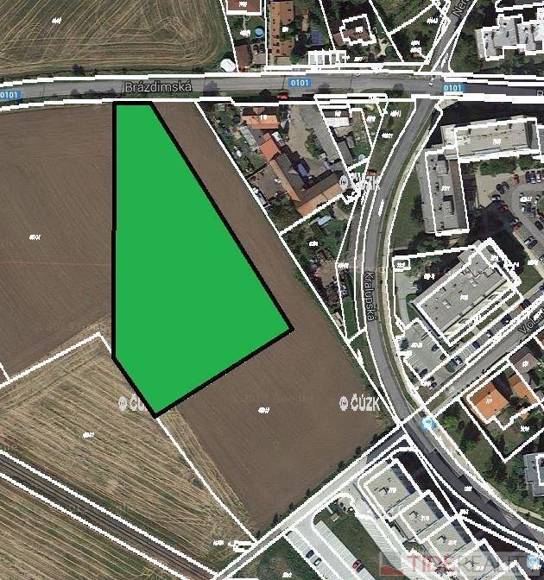
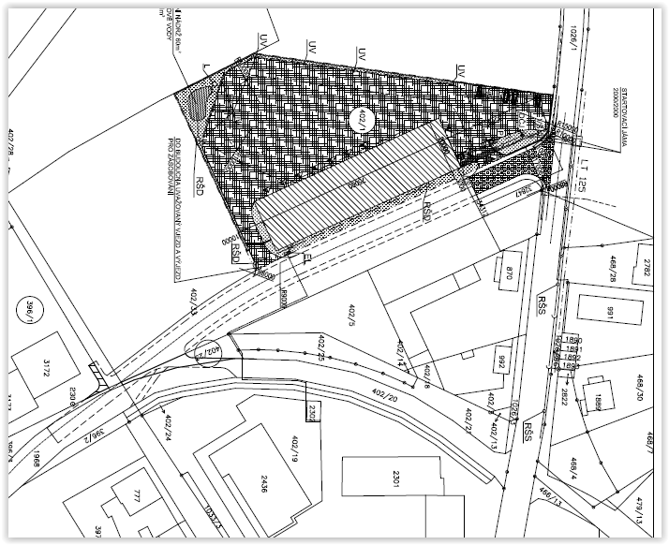
Umístění zdroje tepla:

Slide 6
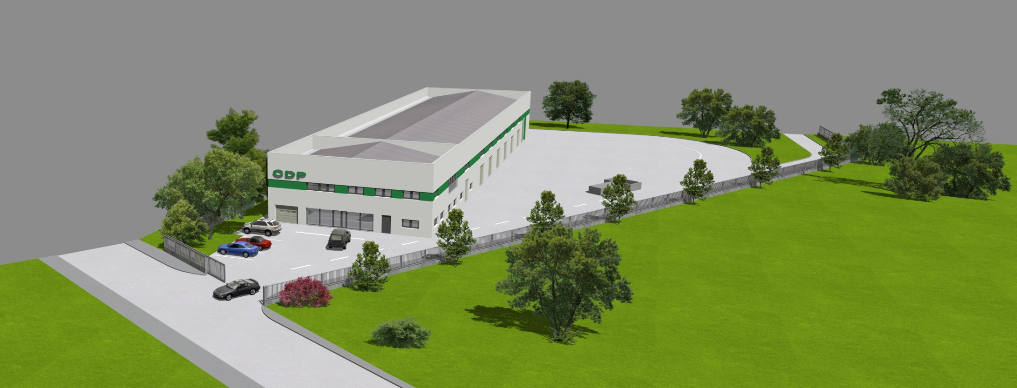
Umístění zdroje tepla:

Slide 7
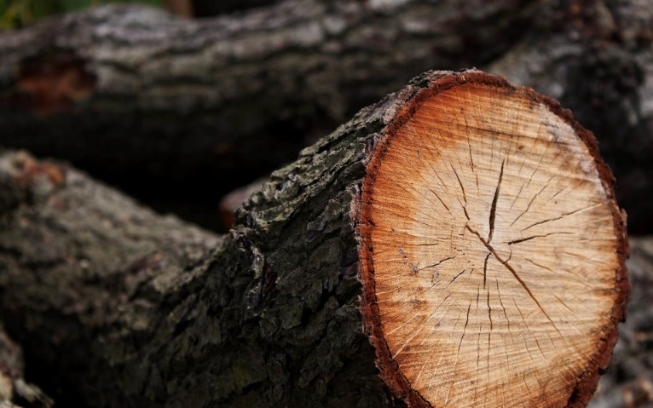
Nabízená cena tepla:
Nabízená cena tepla 405Kč/GJ bez DPH
Pronájem topných kanálů 30Kč/GJ bez DPH – splácení investice města
Celková cena pro koncového odběratele 435Kč/GJ bez DPH
Cena s DPH činí 500Kč/GJ
Cena tepla kalkulována dle metodiky ERÚ

Slide 8
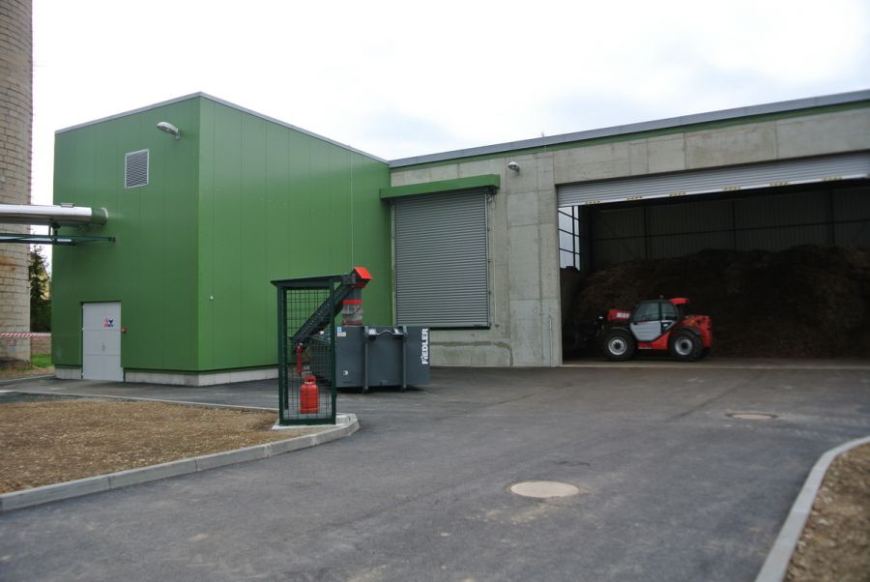
Tepelné zdroje provozované z biomasy:
Třebíč, Žatec, Dobruška, Žlutice, Trhové Sviny, Bystřice pod Pernštejnem, Horní Planá, Kutná Hora, Žlutice, Bechyně, Bouzov, Brno – Bystrc, Brumov – Bylnice, Pelhřimov, Plzeň, Jindřichův Hradec, Kašperské Hory a dalších více než 250 velkých zdrojů

Slide 9
Provoz:
4tis. tun paliva = tři kamiony týdně
Popel = komunální odpad = 1 kontejner měsíčně
Plně automatický provoz, zakládání paliva jednou denně cca 1 hodina práce manipulátoru
Bezhlučný provoz kotelny
Úroveň emisí TZL pod 50mg/m3, spaliny ve formě vodní páry

Slide 10
Alternativní řešení:
Stávající provozovatel CZT
Vysoká cena tepla
Rizikové palivo
Závazek vůči ČEZ
Zvýšení ceny tepla, zadlužení města na kanály
+ Nízké emise
+ Bez zatížení dopravy
Domovní plynové kotelny
Nutné odpojení všech odběratelů
Investice, provozní náklady
Rizika spojená s provozem
Rizikové palivo
+ Nezávislost
+ Nízké emise

Slide 11
Děkujeme za vaši pozornost
Marek Řebíček
Tel. +420 603 574 374
Email: marek.rebicek@brandenergie.cz
Miloš Vojtíšek
Tel. +420 723 229 924
Email: milos.vojtisek@brandenergie.cz

